Slide 1
Цікаве про життєдіяльність мікробів та вірусів
Шинкевич М. О., учитель початкових класів ХГ № 144

Slide 2
Добрий день!

Slide 3
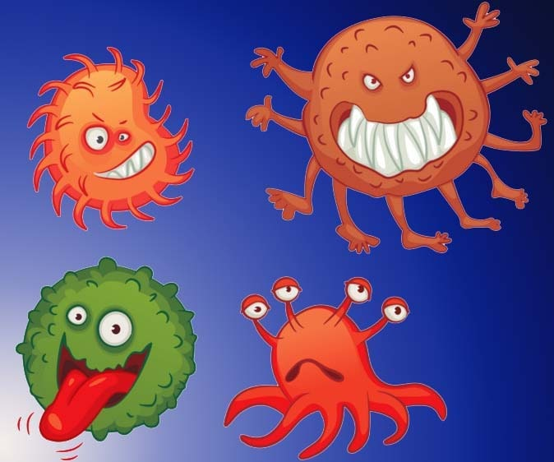
Сьогодні поговоримо про мікроорганізми!

Slide 4
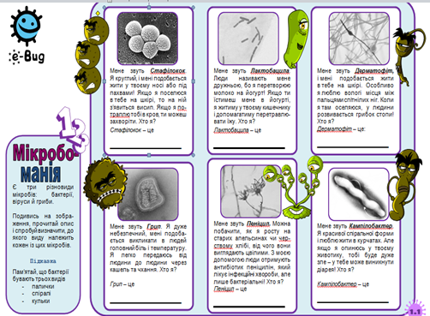
Деякі хвороби, які називають інфекціями, спричинені мікробами, які являють собою крихітні живі організми.

Slide 5
Мікроби настільки малі, що побачити їх можна лише під мікроскопом

Slide 6
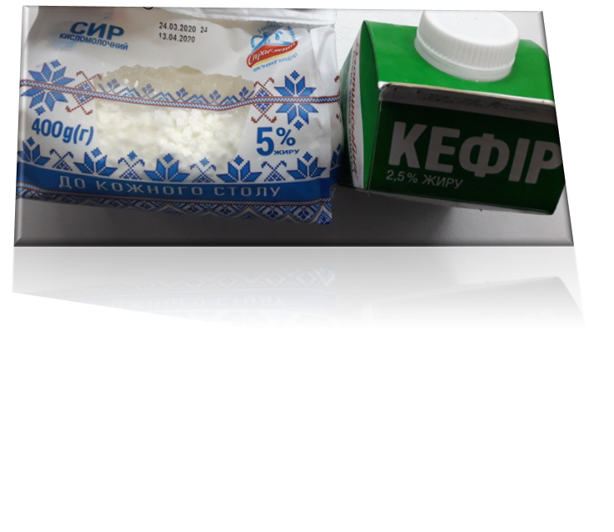
Попри шкідливість деяких мікробів, існують також корисні мікроби.

Slide 7
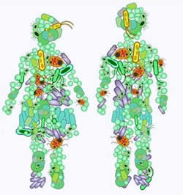
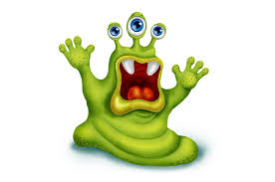
Бактерії бувають корисними

Slide 8
Мікроби знаходяться ВСЮДИ: у повітрі, яким людина дихає, на продуктах, які вона їсть, на поверхні її тіла, у ротовій та носовій порожнинах і в кишечнику
Як ми можемо побачити мікроби?

Slide 9
Створюємо власний мікроскоп

Slide 10
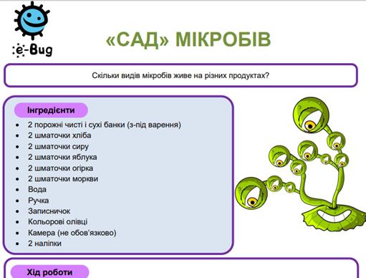
Чи хотіли б ви відчути себе справжніми детективами та з`ясувати для себе щось цікаве? Спробуйте виконати наступні проєкти вдома.

Slide 11
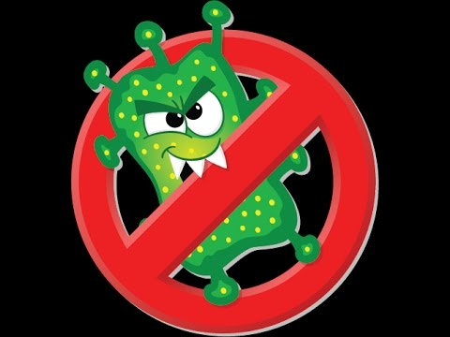
Чим більше вірусів, тим небезпечніше.

Slide 12
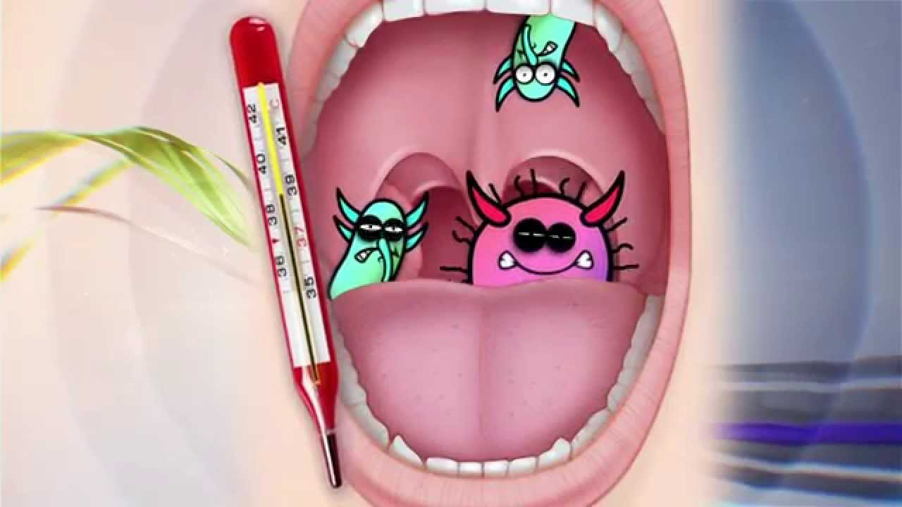
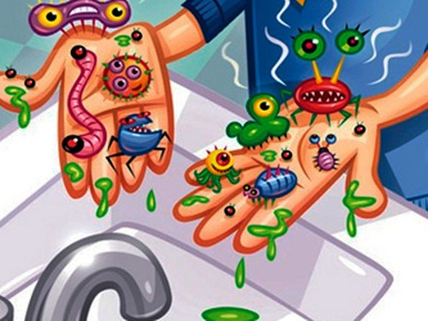
Віруси.

Slide 13
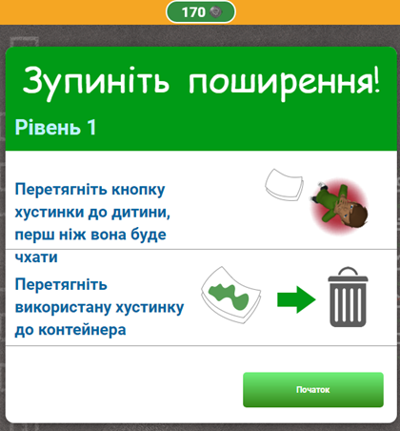
Домашнє завдання
Завдання для допитливих діточок. Зіграй у цікаву гру – зупини поширення. https://www.e-bug.eu/menupage.html?type=games&level=junior

Slide 14
Або відскануйте!

Slide 15
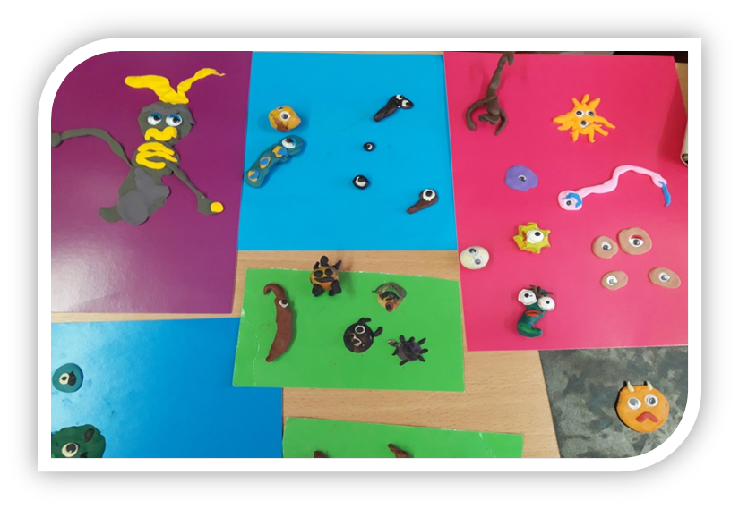
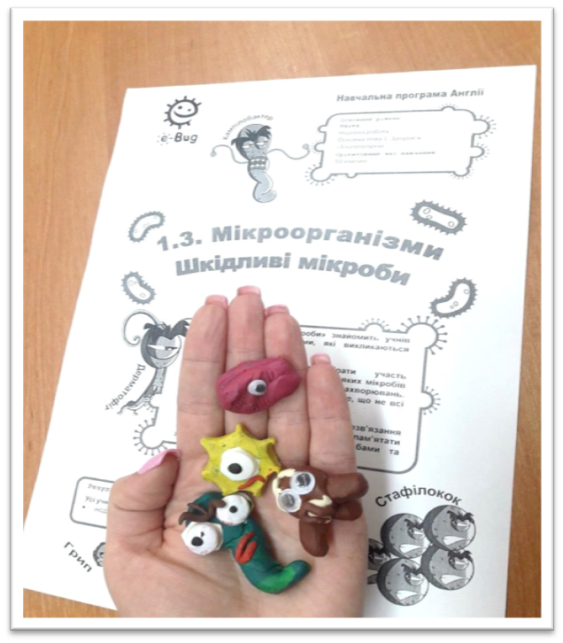
- Створи мікроба за власним вибором: бактерію чи вірус використовуючи пластилін.

Slide 16
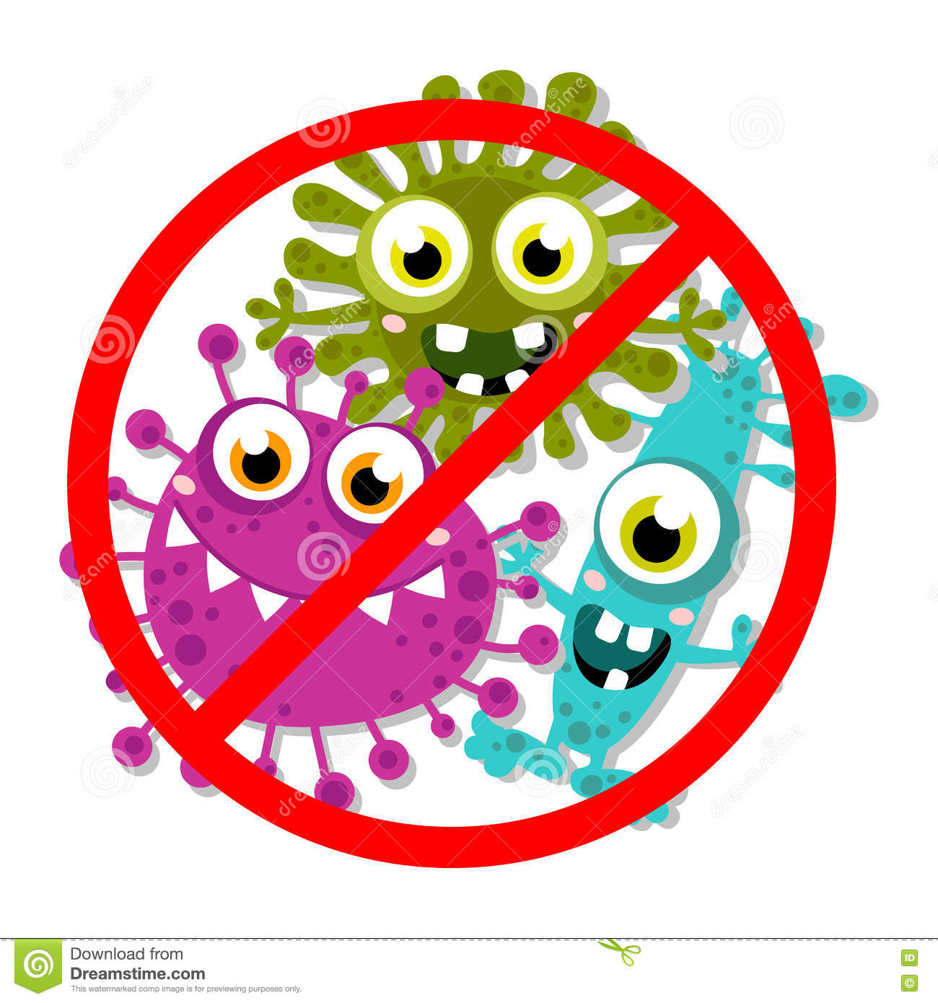
Дякую!

